Slide 1
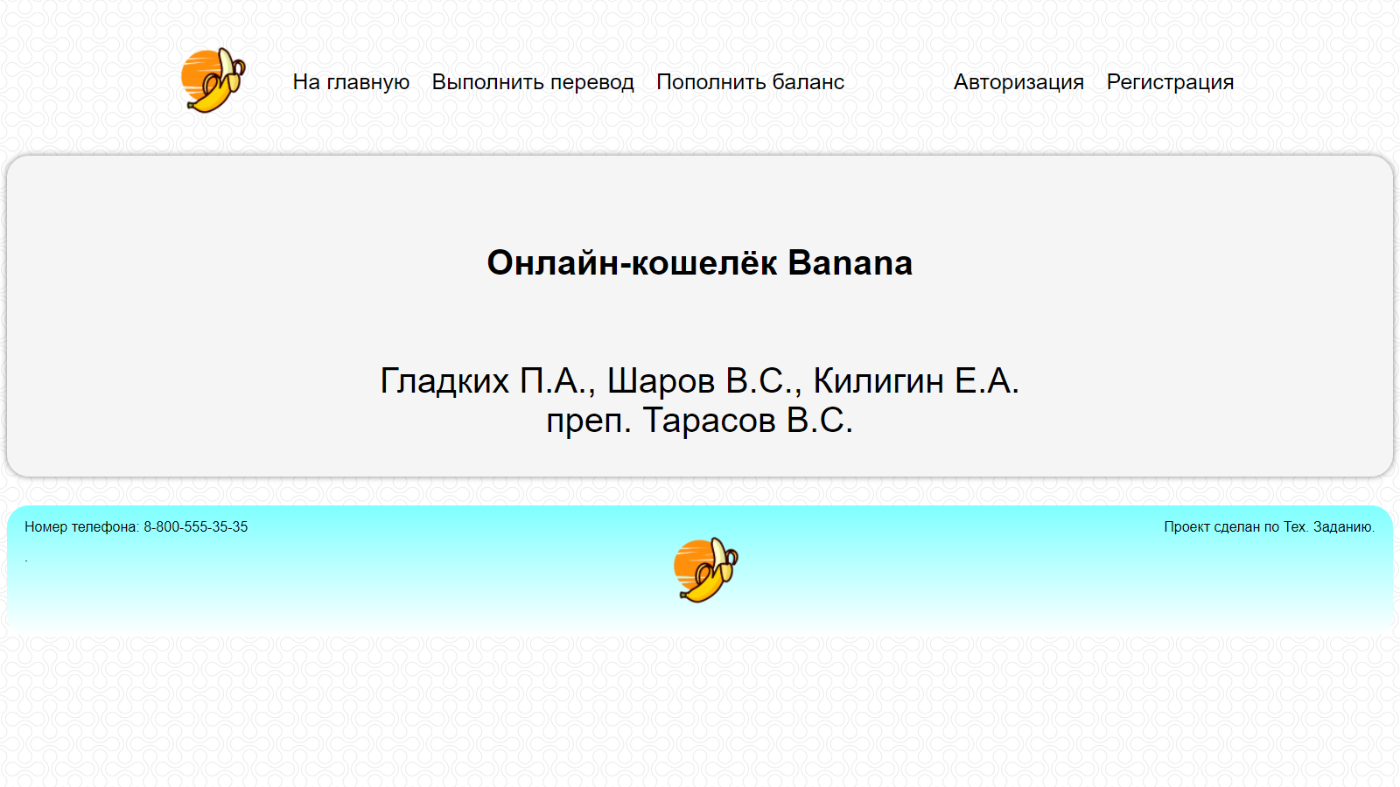

Slide 2
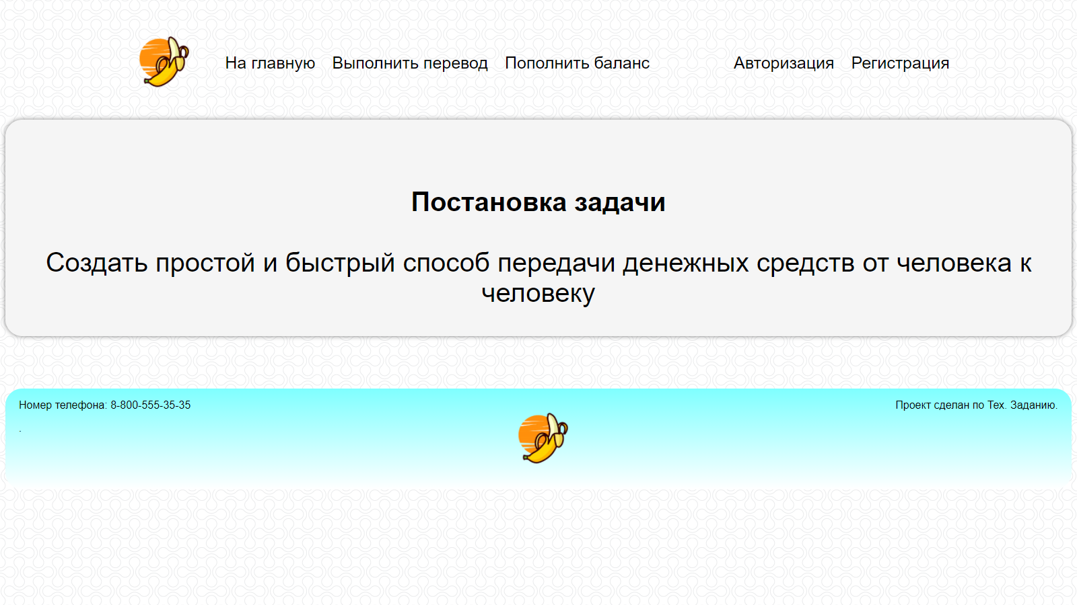
Постановка задачи
Создать простой и быстрый способ передачи денежных средств от человека к человеку

Slide 3
Функционал сайта
Возможности администратора
Заморозка кошельков
Возможности пользователя
Просмотр информационной части приложения
Создание электронного кошелька
Пополнение баланса
Переводы на другие счета
Возможности гостя
Просмотр информационной части приложения
Авторизация/регистрация

Slide 4
Возможности пользователя
На нашем сайте пользователь может выполнять на своём

Slide 5
Продуктовые воронки
Посетил главную страницу -> Зарегистрировался -> пополнил баланс
Посетил главную страницу -> Авторизовался -> перевел деньги
Посетил главную страницу -> Авторизовался -> посмотрел историю переводов

Slide 6
Особенности проекта
Экономическая независимость проекта
Удобный и приятный дизайн
Отсутствие нагруженности ненужным и сложным функционалом

